Slide 1

Chap V. CONSIGNES GENERALES Déchets Chimiques

Slide 2
L’objectif principal du tri des déchets chimiques, notamment dans les laboratoires, est de séparer les déchets à haut risque des déchets à bas risque et aussi de séparer les déchets réactifs des autres déchets afin de prévoir des réactions non contrôlables dans le cas d’accidents. Ce tri permet également de séparer les déchets chimiques qui nécessitent de simples procédés de traitement et d’élimination et qui par la suite sont moins chers à éliminer.
Le tri sert surtout à se mettre en conformité réglementaire et d’améliorer de façon significative la sécurité des personnes, des biens et de l’environnement.

Slide 3
1. Consigne générale
Pour faire un tri efficace des déchets chimiques, les consignes suivantes doivent être respectées :
Organiser le positionnement, le nombre et les signalétiques des récipients
Eviter les mélanges impropres par affichage, sensibilisation et contrôles
Planifier les capacités de stockage interne en fonction des quantités produites
Equiper tous les stockages de bacs de rétention
Regrouper les déchets relevant d’une même filière de traitement

Slide 4

Les déchets chimiques sont collectés séparément. Les bidons ne doivent pas être remplis à plus des 3/4 de leur contenance.
Ils doivent être déposés, munis de l'étiquette "Déchets spéciaux" dans le local des déchets spéciaux.

Slide 5
2. Le conditionnement
Les déchets chimiques doivent être stockés dans des conditions sécuritaires. Ceci signifie de :
Utiliser des conteneurs fait ou couverts de matériaux compatibles avec le déchet à stocker
Maintenir les conteneurs en bon état et remplacer ceux qui sont endommagés
Garder les conteneurs fermés exceptés lors de l’enlèvement
Il est obligatoire d’utiliser pour le conditionnement de tous déchets chimiques, des emballages agréés pour le transport de matières dangereuses, afin d’éviter tout transvasement.
De raison pratiques, les contenants utilisés ne doivent pas être d’un volume supérieur à 20 litres, afin d’en faciliter la manutention. Les récipients pour le transport routier doivent être autorisés pour le transport des matières dangereuses.

Slide 6
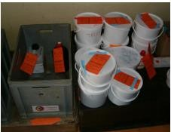
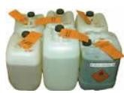
2.1. Produits chimiques divers
Les composés chimiques de nature diverses doivent tous être collectés séparément.
bouteilles de solvants, d'acides, bases et autres réactifs
poudriers et substances solides
tubes à vis contenant des liquides
verrerie de laboratoire et matériel contaminé, thermomètres Hg...
métaux lourds (sous forme élémentaire, sels et solutions...)
matériel contaminé, gants, papiers, agarose, absorbants
substances étiquetées et substances inconnues …

Slide 7
2.2. Produits chimiques à risque autre que CMR (Produits Cancérigènes, Mutagènes ou Reprotoxiques « CMR») :
Risque :
Toxicité ou non par ingestion, inhalation, pour les yeux, les voies respiratoires et la peau selon le produit considéré.
Tri :
- Gels, tubes, pointes, pipettes en plastique ou verre… souillés : dans un seau blanc. Faire sécher les pointes et tubes en contact avec des produits volatiles avant de les jeter dans le seau.
- Tampons (autre que solvants, acides, bases) : dans le jerricane noté « déchets toxiques liquides »

Slide 8

2.3. Acides, bases et solvants :
Risque : Toxicité pour la peau et les muqueuses (oculaire, nasale, respiratoire, digestive).
Tri : Des jerricanes de stockage avec étiquette sont prévus pour chaque catégorie.
NE JAMAIS METTRE D’ACIDE NITRIQUE DANS LES BIDONS !

Slide 9
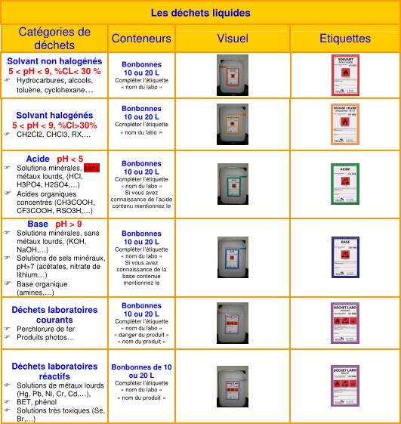
2.4. Les déchets liquides

Slide 10
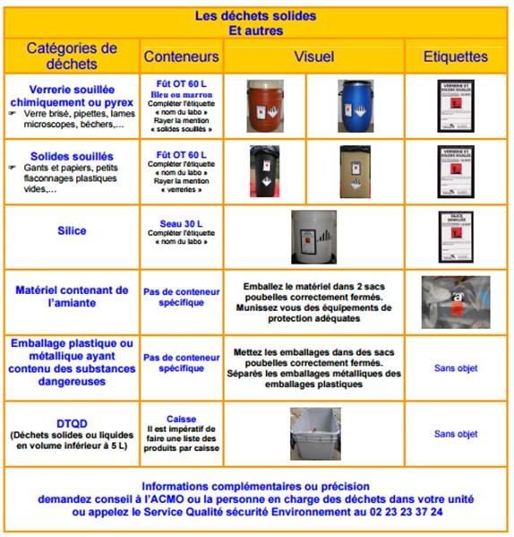
2.5. Les déchets solides

Slide 11
3. Risques spécifiques
Brûlures par contact : protection par port de lunettes et chaussures de sécurité, gants et blouse de protection adaptée
Intoxications par inhalation : manipulation sous hotte (dans le cadre d’un reconditionnement par exemple), port d’un masque de protection respiratoire filtrant adapté
Réactions dangereuses par contact avec une matière incompatible (risques d’explosion)
Pollutions par épandage (sols, eaux, végétaux, faune…)

Slide 12
4. Consignes d’urgence
4.1. Conduite générale
  Analyser la situation : repérer le danger, le danger est-il contrôlable ? Qui est exposé ? Comment assurer sa protection et la protection des autres ?
  Se protéger pour intervenir,
  Protéger la victime et les autres personnes,
  Alerter ou faire alerter.
4.2. Contact avec la peau
laver abondamment à l’eau pendant 15 minutes en retirant précautionneusement le plus tôt possible les vêtements souillés.

Slide 13
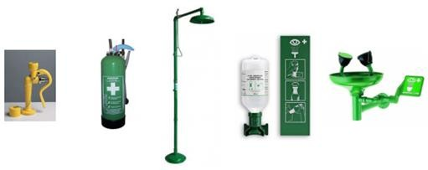
4.3. Contact avec les yeux
rincer immédiatement à l’eau pendant 15 minutes en écartant les paupières,
consulter un ophtalmologue.

Slide 14
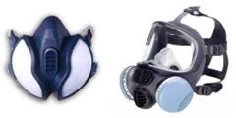
4.4. Inhalation
Soustraire très rapidement la victime à l’atmosphère toxique avec la protection respiratoire adaptée.
4.5. Ingestion
Ne pas faire vomir, ni boire
appeler pour transfert immédiat de la victime en milieu hospitalier

Slide 15

4.6. Connaître les moyens de secours à disposition
Conduite à tenir en cas d’accident,
Numéros d’urgence,
Sauveteurs secouristes du travail,
Douche de sécurité,
Rince-œil,
Armoire à pharmacie.

Slide 16
Consignes de sécurité en cas de déversement d’un produit chimique
- Supprimez toute source d’inflammation
- Faites évacuer les locaux adjacents si la pièce est petite ou ne peut être ventilée facilement et limitez l’accès aux personnes habilitées pour l’intervention
- Ouvrez les fenêtres
- Mettez en service les sorbonnes si le renversement a lieu dans un laboratoire
- Retirez-vous de la zone et fermez la porte en sortant
- Interdisez le passage dans la pièce
- Mettez en place un affichage signalant l’interdiction de rentrer dans la pièce concernée

Slide 17
Si le déversement est important, les secours externes prennent le nettoyage en charge.
Dans le cas d’un petit déversement, pour nettoyer le produit déversé :
- Portez les équipements de protection adaptés :
o blouse
o gants (en néoprène épais)
o lunettes de sécurité
o masque à cartouche

Slide 18
Consignes de sécurité en cas de projection de produit chimique
En cas de projection de produit chimique sur les vêtements
Retirez les vêtements souillés par le produit
-Rincez-vous sous une douche de sécurité ou à l’eau courante pendant environ 15 minutes
- Signaler l’accident ou l’incident à l’Assistant de prévention pour consigner l’évènement dans le registre santé et sécurité au travail.

Slide 19
En cas de projection de produit chimique sur la peau
- Alertez le secouriste le plus proche
- Retirez les vêtements souillés par le produit
- Lavez la peau sous une douche de sécurité ou à l’eau courante, pendant 15 minutes
- N’utilisez pas de détergents, crème, etc.
Consultez le service de médecine de prévention
En cas de projection de produit chimique dans l’oeil
- Alertez le secouriste le plus proche
- Lavez avec un rince-oeil ou à l’eau courante ou sous une douche, en écartant les paupières, tête inclinée et l’oeil atteint positionné vers le bas, pendant 15 minutes minimum
- Ne retirez pas les lentilles cornéennes
- N’utilisez pas de collyre ou de solutions oculaires
- Consulter un ophtalmologiste en urgence

